Slide 1
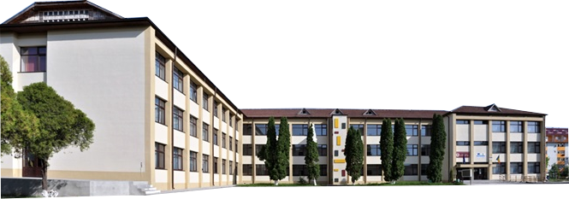
Date comparative privind riscul de abandon școlar, stima de sine și violența școlară in primii doi ani de implementare a proiectului ,,Europa pe 7 coline”
Profesor Cristian Chelaru

Slide 2
Date statistice în momentul depunerii proiectului (martie 2018):
- creștere a numărului de absențe: anul școlar 2016-2017: 36821 absențe. A fost o creștere de 16,3% a absențelor față de anul precedent și 68 de elevi care au avut o frecvență foarte redusă la şcoală;
- un număr mare de copii provin din medii socio-economice defavorizate: 274 de elevi (din centre de plasament, zone rurale, romi, familii monoparentale) și 265 cu dizabilități;
- numărul tot mai mare de elevi cu agresivitate școlară - în anul școlar 2015-2016 au existat 80 de cazuri, în anul școlar 2016-2017 au fost 102 cazuri (creștere cu 27,5%)
Primele 2 obiective ale proiectului ,,Europa pe 7 coline”:
Reducerea numărului de absențe cu 10%, în primii 2 ani după încheierea proiectului, prin implicarea elevilor în activități extracurriculare care le vor dezvolta stima de sine și motivația de învățare
Reducerea numărului de cazuri de violență școlară cu 20% în primii 2 ani după încheierea proiectului prin dezvoltarea competențelor (munca în echipă, toleranță, empatie socială)

Slide 3
Numărul cazurilor de absențe în primii 2 ani de implementare a proiectului
În anul școlar 2019 – 2020 se înregistrează un număr de 31409 absențe. Se constată o diminuare cu 14,7%.

Slide 4
Numărul cazurilor de agresivitate școlară în primii 2 ani de implementare a proiectului
În anul școlar 2019 – 2020 se înregistrează un număr de 76 de cazuri. Se constată o diminuare cu 25,5%.

Slide 5
Rezultate pentru chestionarul privind stima de sine și violența școlară
în primii 2 ani de implementare a proiectului
Chestionarul a fost aplicat pe un eșantion de 85 de elevi de la Colegiul Tehnic ,,Ion Holban” Iași, participanți direcți sau indirecți la proiectul ,,Europa pe 7 coline” la început de proiect și replicat după 2 ani de implementare.

Slide 6
Scala Rosenberg – Satisfacția privind stima de sine
Paired Samples Statistics
 |  | Mean | N | Std. Deviation | Std. Error Mean
Pair 1 | self_estem | 2,21 | 61 | ,710 | ,091
 | self_estem_r | 2,44 | 61 | ,671 | ,086
Chestionarele au fost analizate folosind testul T cu eșantioane perechi și analiza de frecvență din programul statistic SPSS.
self_esteem = stimă de sine inițială
self_estem_r = stimă de sine finală
Paired Samples Test
 |  | Paired Differences |  | t | df | Sig. (2-tailed)
 |  | 95% Confidence Interval of the Difference
 |  | Lower | Upper
Pair 1 | self_estem - self_estem_r | -,348 | -,111 | -3,883 | 60 | ,000
Din analiza testului T cu eșantioane perechi (t (60) = -3,883, p = 0,001, p <0,05), comparând între nivelurile variabilei inițiale și finale ale stimei de sine, arată că pragul de semnificație este mai mic de 0,05 ( avem mai puțin de 0,5% erori). În concluzie, există diferențe semnificative între mediile inițiale și finale ale stimei de sine ale subiecților.

Slide 7
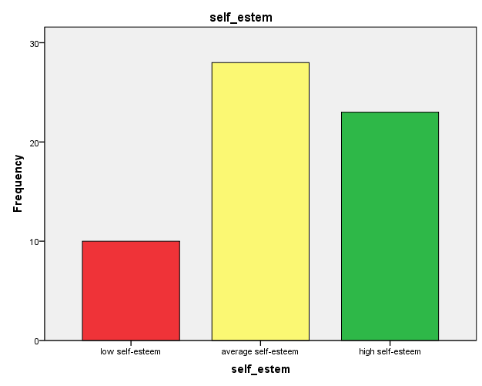
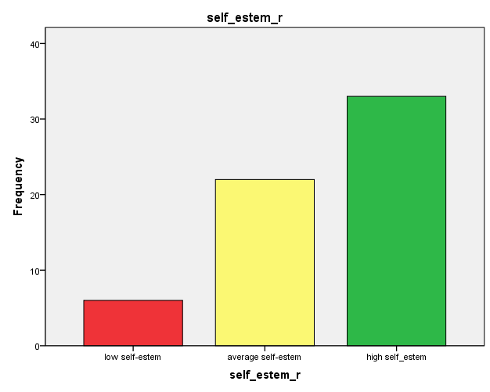
Scala Rosenberg – Satisfacția privind stima de sine
stimă de sine ridicată;
stimă de sine medie;
stimă de sine scăzută.
Analiza frecvențelor arată o scădere a nivelului mediu și scăzut al stimei de sine inițiale comparativ cu o creștere a nivelului ridicat al stimei de sine finale.

Slide 8
Scala privind violența elevilor
Forme ale violenței:
Violența fizică - vătămarea corporală prin lovire, trântire, îmbrâncire, tragere de păr etc;
Violența verbală – adresarea unui limbaj jignitor, utilizare de insulte, amenințări, cuvinte și expresii degradante sau umilitoare;
Violența psihologică – impunerea voinței sau controlului personal, provocarea de stări de tensiune si de suferință psihică, constrângeri de orice fel.

Slide 9
Paired Samples Statistics
 |  | Mean | N | Std. Deviation | Std. Error Mean
Pair 1 | Physical_violence | 3,67 | 61 | ,790 | ,101
 | Physical_violence_r | 3,74 | 61 | ,705 | ,090
Physical_violence – violență fizică inițială
Physical_violence_r – violență fizică finală
Paired Samples Test
 |  | Paired Differences |  | t | df Sig. (2-tailed) | Sig. (2-tailed)
 |  | 95% Confidence Interval of the Difference
 |  | Lower | Upper
Pair 1 | Physical_violence - Physical_violence_r | -,169 | ,038 | ,209 | 60 | ,209
Din analiza testului T cu eșantioane perechi (t (60) = 0,209, p = 0,209, p> 0,05), comparând între nivelurile variabilei violență fizică rezultă că pragul de semnificație este mai mare de 0,05. În concluzie, nu există diferențe semnificative între violența fizică inițială și violența fizică finală.

Slide 10
Paired Samples Statistics
 |  | Mean | N | Std. Deviation | Std. Error Mean
Pair 1 | Verbal_violence | 3,39 | 61 | ,802 | ,103
 | Verbal_violence_r | 3,59 | 61 | ,692 | ,089
Verbal_violence – violența verbală inițială
Verbal_violence_r – violența verbală finală
Paired Samples Test
 |  | Paired Differences |  | t | df | Sig. (2-tailed)
 |  | 95% Confidence Interval of the Difference
 |  | Lower | Upper
Pair 1 | Verbal_violence - Verbal_violence_r | -,310 | -,084 | -3,488 | 60 | ,001
.
Analiza testului T cu eșantioane perechi (t (60) = -3.883, p = 0.001, p <0.05), comparând nivelurile variabilei inițiale și finale ale violenței verbale, arată că pragul de semnificație este mai mic de 0.05(mai puțin de 0,5% erori). În concluzie, există diferențe semnificative între media inițială și cea finală a violenței verbale a subiecților

Slide 11
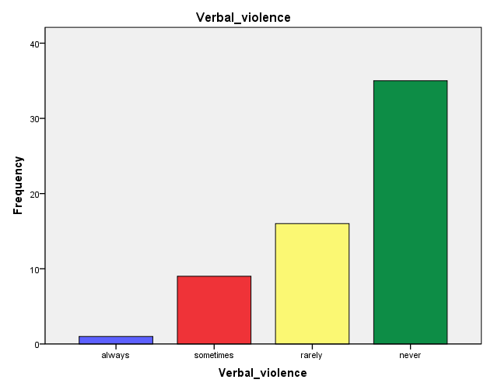
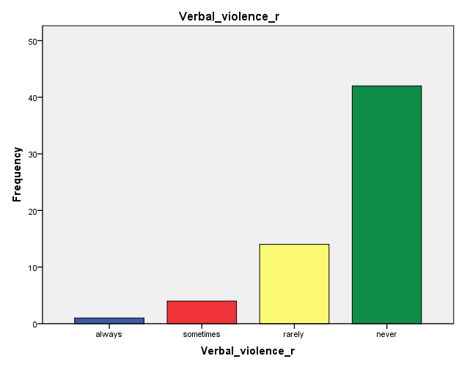
Utilizarea violenței verbale:
niciodată;
rareori;
uneori;
întodeauna
Analiza frecvențelor arată o scădere a nivelurilor uneori și rareori a violenței verbale inițiale comparativ cu o creștere a nivelului niciodată al violenței verbale finale.

Slide 12
Paired Samples Statistics
 |  | Mean | N | Std. Deviation | Std. Error Mean
Pair 1 | Psychological_violence | 3,33 | 61 | ,944 | ,121
 | Psichological_violence_r | 3,74 | 61 | ,656 | ,084
Psychological_violence – violență psihologică inițială
Psychological_violence_r – violență psihologică finală
Paired Samples Test
 |  | Paired Differences |  | t | df | Sig. (2-tailed)
 |  | 95% Confidence Interval of the Difference
 |  | Lower | Upper
Pair 1 | Psychological_violence - Psichological_violence_r | -,610 | -,209 | -4,090 | 60 | ,000
Analiza testului T cu probe perechi (t (60) = -4,090, p = 0,001, p <0,05), comparând nivelurile variabilei inițiale și finale ale violenței psihologice, arată că pragul de semnificație este mai mic de 0,05 ( mai puțin de 0,1% eroari). În concluzie, există diferențe semnificative între media inițială și cea finală a violenței psihologice a subiecților.

Slide 13
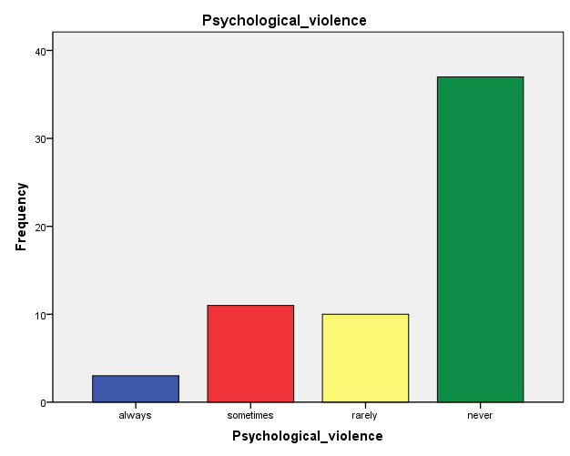
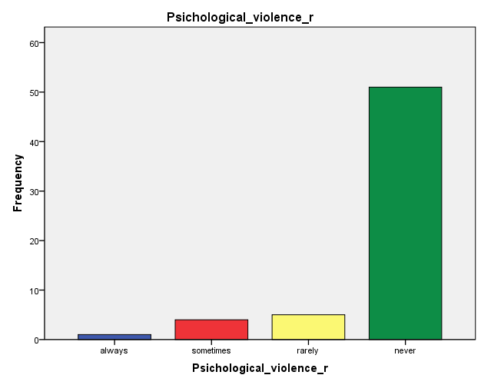
Utilizarea violenței psihologice:
niciodată;
rareori;
uneori;
întodeauna
Analiza frecvențelor arată o scădere semnificativă a nivelurilor de violență psihologică finală, uneori și rareori, comparativ cu aceleași niveluri de violență psihologică inițială. În concluzie, dintre cele trei tipuri de violență (fizică, verbală, psihologică) studiate, violența psihologică a avut cel mai mare grad de variație în rândul elevilor.

Slide 14
Concluzii:
Se constată o diminuare semnificativă a numărului de absențe și a cazurilor de agresivitate școlară în primii doi ani de implementare a proiectului ,,Europa pe 7 coline”.
Din datele obținute la testul inițial, se observă că cele mai frecvente forme de violenţă şcolară la care elevii au participat sunt violenţele verbale (injurii, jigniri) şi violența psihologică (bulling, constrângeri de orice fel, provocări de suferințe mentale etc).
Nu s-a obținut un prag semnificativ în cazul violenței fizice inițiale și cea finală. O explicație ar putea fi că majoritatea subiecților au fost de gen feminin. Fetele fiind mai puțin violente fizic, la ele se observă, de obicei, o violență verbală și psihologică mai mare.

Slide 15
Rezultatele obținute la testele finale ne arată o creștere a stimei de sine în rândul elevilor corelată cu o diminuare semnificativă a violenței psihologice și a violenței verbale.
Acest lucru ar putea fi explicat de activitățile susținute în cadrul școlii noastre în cadrul programelor școlare, dar și odată cu începerea activităților proiectului ,,Europa pe șapte coline” privind: conștientizarea, prevenția și combaterea violenței școlare prin activități care au urmărit creșterea responsabilității elevilor, dezvoltarea gândirii critice, gestionarea emoțiilor, respectului de sine și față de ceilalți, lucrul în echipă, dezvoltarea capacității de a acceptare a tuturor indiferent de cultură, etnie, religie și dizabilitate, apartenența la un spațiu comun european etc.
schimbă vieţi, deschide minţi!

Slide 16
Mulțumesc pentru atenție!

